Slide 1
Научно-методическое сопровождение
процесса реализации образовательных программ
в образовательных организациях Кировской области.
Задачи на 2026-2027 учебный год
Выступающий

Slide 2
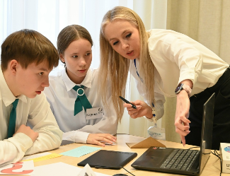





Национальные приоритеты в сфере развития образования
Стратегия
Система
Результат
Указ Президента РФ
от 07.05.2024 № 309
«О национальных целях развития РФ
на период до 2030 года
и на перспективу
до 2036 года»
Единое образовательное пространство
Подготовка кадров
Развитие науки
Развитие технологий
Технологический
и мировоззренческий суверенитет
Указ Президента России от 08.05.2024 № 314 «Об утверждении Основ государственной политики Российской Федерации
в области исторического просвещения»
Указ Президента Российской Федерации от 28 .02.2024 № 145 «О Стратегии научно-технологического развития Российской Федерации»
Указ Президента Российской Федерации от 25.11.2025 № 858
«О Стратегии государственной национальной политики на период до 2036 года»
Указ Президента Российской Федерации от 09.11. 2022 № 809
«Об утверждении основ государственной политики в укреплении традиционных российских духовно-нравственных ценностей»
ВАЖНО! Обеспечить единство государственной образовательной политики, соответствие образовательных программ стратегическим документам РФ

Slide 3
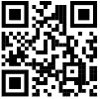
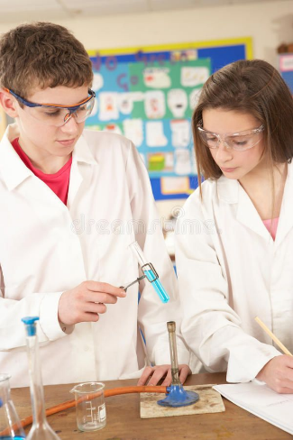

Повышение качества математического и естественно-научного образования
Утвержден региональный план мероприятий по развитию математического и естественно-научного образования в Кировской области на период до 2030 года (распоряжение МОКО от 09.06.2025 №744, от 10.06.2026 №757)
Целевые показатели
Выбор предметов МиЕН цикла (ЕГЭ)
рост числа учащихся, углубленно изучающих математику и естественно-научные предметы не менее чем на 10% ежегодно
повышение квалификации педагогов (включая переподготовку на базе ИРО для учителей без профильного образования) –
не менее 200 педагогов ежегодно
увеличение доли выпускников, выбирающих ЕГЭ по профильной математике, физике, химии, биологии, информатике до 38%
к 2030 году доля молодых специалистов увеличена до 30%
Кировская область в зеленой зоне
36,6%
34,9%
32,2%
2024
2025
2026
Повышение квалификации учителей предметов МиЕН цикла. 2026 год
на базе КОГОАУ ДПО «ИРО Кировской области»
(курсы) – 281 учитель
на базе Государственного университета просвещения (курсы) – 373 учителя
на базе КОГОАУ ДПО «ИРО Кировской области» (переподготовка) – 19 (математика), 14 (физика)
на базе Мининского университета
(курсы) – 91 учитель

Slide 4







Углубленное изучение учебных предметов в рамках профилей
Технологический
Гуманитарный
Социально-экономический
Механизмы реализации
Вариант 1
Математика – 8 ч.
Физика – 5 ч.
Вариант 1
Литература – 5 ч.
Обществознание – 4 ч.
Вариант 1
Математика – 8 ч.
Обществознание – 4 ч.
Профориентационные занятия с привлечением предприятий, вузов, научных организаций
Участие в предметных олимпиадах и конкурсах
Обеспечение углубленного изучение учебных предметов
в основной и средней школе
Вариант 2
Математика – 8 ч.
Информатика – 4 ч.
Вариант 2
Литература – 5 ч.
Иностранный язык – 5 ч.
Вариант 2
География – 3 ч.
Обществознание – 4 ч.
Естественно-научный
Вариант 3
Литература – 5 ч.
История – 4 ч.
Химия – 3 ч.
Биология – 3 ч.
Вариант 2
География – 3 ч.
Математик – 8 ч.
Обществознание – 4 ч.
Математика
Вариант 4
Обществознание – 4 ч.
История – 4 ч.
Агротехнологический
Вариант 5
Иностранный язык – 5 ч.
История – 4 ч.
Универсальный
Вариант 1
Математика – 8 ч.
Физика – 5 ч.
Получение качественного образования на базе ПРЦ:
бесплатная возможность получить профильное обучение
ориентация на выбор будущей профессии
сетевые формы реализации образовательных программ
Школа самостоятельно определяет не менее 2 учебных предметов, изучаемых на углубленном уровне
Вариант 2
Химия – 3 ч.
Биология – 3 ч.
Вариант 6
Иностранный язык – 5 ч.
Обществознание – 4 ч.
ВАЖНО! Учебные курсы из части учебного плана, формируемой участниками образовательных отношений, и курсы внеурочной деятельности должны поддерживать профиль и предпрофессиональную направленность обучения

Slide 5
Обновлённый ФГОС СОО (вступает в силу с 01.09.2027)
Изменения
Чек-лист директора школы
Возможность формирования внутри профилей узконаправленных классов (в том числе инженерных, педагогических)
Более практикоориентированные программы по математике, физике, химии, биологии
Закреплен базовый список обязательного оборудования для предметных кабинетов
Закреплена норма «один словарь по русскому языку на одного ребенка»
Умение применять технологии искусственного интеллекта включено в метапредметные результаты
Возможность изучать все предметы на базовом уровне
Провести анализ запросов обучающихся 8-9 классов
Разработать сетевые модели
Скорректировать учебный план
Провести инвентаризацию оборудования
Спланировать бюджет и план закупок
Проработать вопросы хранения и обслуживания нового оборудования
Провести аудит имеющихся словарей и спланировать закупки
Спланировать работу с учителями по обновлению содержания образования
Стандарт старшей школы приведен в соответствие со стандартами начальной и основной школы, что обеспечивает преемственность между уровнями образования
ВАЖНО! Главная задача – сделать учебный материал более практико-ориентированным
и соответствующим современным научным достижениям, ближе к реальным технологическим задачам.

Slide 6


Искусственный интеллект в образовании. Новая реальность
Основные принципы применения ИИ
Возможные риски применения ИИ
Разумное внедрение в учебный процесс
Педагогическая целесообразность применения
Развитие творческих способностей обучающихся
Ответственное использование участниками образовательных отношений
Квалифицированное использование (подготовленные педагогические кадры)
Академическая честность
Отсутствие «цифрового» неравенства
Приоритет мнения учителя над рекомендациями машины
Угроза информационной безопасности личности (в т.ч. потеря конфиденциальных данных)
Занижение ожиданий и «алгоритмическая предвзятость» (увидев низкий результат ученика, система постоянно генерирует простые задания, не предоставляя шанса попробовать более сложное)
Облегчённый подход к обучению (выполнение заданий вместо обучающихся инструментами ИИ)
«Замена» учителя (генерация всех учебно-методических материалов и форм контроля)
Принятие управленческих решений
на основе рекомендаций ИИ
ВАЖНО! Необходимо формировать умение критически оценивать информацию из интернета,
а также компетенции в сфере применения искусственного интеллекта.

Slide 7
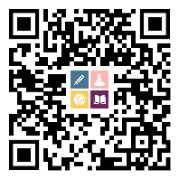
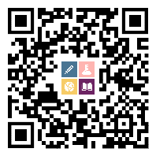



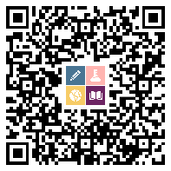

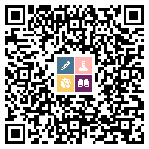
Формирование мировоззренческого суверенитета
История нашего края
Обществознание
ДНК России
с 2026/2027 учебного года реализуется новая федеральная рабочая программа:
5-7 классы – 3 часа в неделю (в том числе
учебный курс «История нашего края» в 5 классе –
34 часа, в 6-7 классах – по 17 часов)
с 2026/2027 учебного года реализуется новая
федеральная рабочая программа
5 класс – 17 часов
с 2027/2028 учебного года
5 класс – 17 часов
6-7 классы – по 34 часа
с 2026/2027 учебного года реализуется новая
федеральная рабочая программа
9 класс – 1 час в неделю
Курсы повышения квалификации – до 01.01.2027
Учебный предмет «История»
Историческое просвещение в общем образовании
Учебный предмет «Обществознание»
Перечень «Наши герои»
Языковая и социокультурная адаптация детей с миграционной историей
Учебный курс «История нашего края»

Slide 8
Курсы внеурочной деятельности
Перечень курсов внеурочной деятельности составлен на основании письма Минпросвещения от 09.07.2026 № ОК-1984/03
1 класс | 2 класс | 3 класс | 4 класс | 5 класс | 6 класс | 7 класс | 8 класс | 9 класс | 10 класс | 11 класс
цикл «Разговоры о важном»
 |  |  |  |  | «Россия – мои горизонты» в рамках Единой модели профориентации
 | «Функциональная грамотность»
 |  |  |  |  |  |  | Военные учебные сборы
 |  |  |  |  |  |  |  |  | Начальная военная подготовка
«Орлята России»
Также определены следующие курсы: 1-4 класс – курс, поддерживающий физическое развитие; 7-9 класс – курс, поддерживающий углубленное изучение отдельных предметов; 10-11 класс – курс, поддерживающий профильное обучение; 5 класс – курс «Моя семья» (Семьеведение).
ВАЖНО! При формировании плана внеурочной деятельности (5 часов в неделю) школам рекомендуется сначала спланировать обязательные курсы. Затем при наличии незанятых часов – курсы из рекомендованных и предусмотренных федеральными образовательными программами

Slide 9


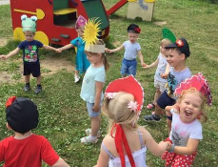




Дошкольное образование
«Орлята-дошколята»
«Добрые игры» - прообраз «Разговоров о важном»
Ранняя социальная активность
и патриотическое воспитание
Внедрение проекта «Добрые игры»
в образовательную деятельность ДОО
на территории всех субъектов РФ
с 1 сентября 2026 г.
Орлёнок – Лидер
Орлёнок – Эколог
Орлёнок – Мастер
Орлёнок – Хранитель исторической памяти
Цель – воспитание у дошкольников системы традиционных духовно-нравственных ценностей и ориентиров
Программа просвещения родителей
«Фольклорные игры»
Внедрение и апробация программы «Фольклорные игры в детском саду»
(письмом Минпросвещения России
от 12 августа 2025 г. № СК-1017/14)
Вопросы возрастного развития
Вопросы сохранения здоровья детей
и физического развития
Вопросы образования детей
Вопросы воспитания детей
Цель – подготовка воспитанников к действиям при угрозе совершения преступлений террористической направленности
Меры государственной поддержки семей
Вопросы социализации детей с ОВЗ
Вопросы по воспитанию в приемных семьях
Официальный портал Года дошкольного образования

Slide 10
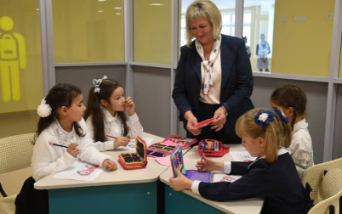

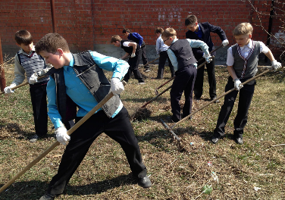
Группы продленного дня – ресурс воспитательной деятельности
совместные проекты
на сплочение коллектива
организация посильного бытового труда
прогулки, занятия
на природе, физкультминутки, подвижные игры
ВАЖНО! Группа продленного дня – это полноценная среда для разностороннего развития ребёнка.

Slide 11



Курсы внеурочной деятельности
«Разговоры о важном»
Формирование у школьников патриотизма, гражданского воспитания, любви к Родине, её истории, культуре и традициям
Системный контроль за реализацией цикла внеурочных занятий администрацией образовательной организации
Скачивание материалов должно осуществляться лично каждым классным руководителем с официального сайта https://разговорыоважном.рф
ВАЖНО! «Разговоры о важном» – не дополнительный урок, а еженедельный диалог.
Успех определяют не столько сценарии, сколько навыки педагога.

Slide 12
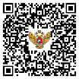
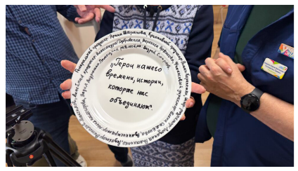
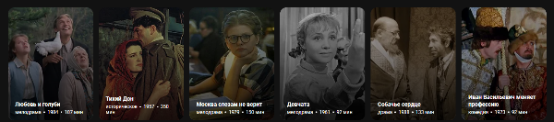


Ресурсы воспитания. Сквозные механизмы
Перечень 100 лучших советских
российских художественных фильмов,
рекомендованный для показа
в общеобразовательных организациях
Цикл «Герои нашего времени. Истории, которые нас объединяют»
АНО «Артмедиаобразование» (Школа Арины Шараповой)
при поддержке Президентского фонда культурных инициатив

Slide 13
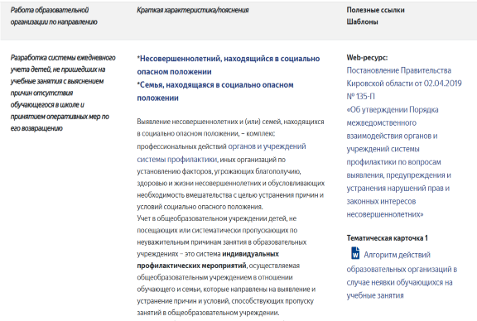



Профилактика
Проект «Пространство доверия»
Навигатор для педагогов
создание единой, доступной и эффективной экосистемы методической поддержки
по вопросам профилактики безнадзорности и правонарушений несовершеннолетних
стратегические сессии
методические мастерские
тренинговые занятия
областные семинары
недели безопасности
Раздел «Профилактическая деятельность»
Организовано сопровождение наполнение раздела «Профилактическая деятельность»
в модуле «Открытая школа: Мониторинг образования» в ЕРИСО Кировской области

Slide 14
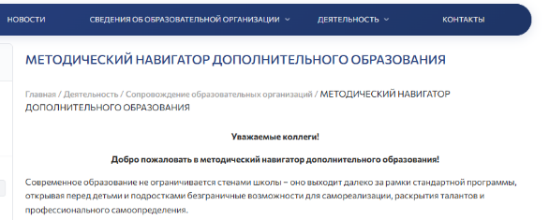
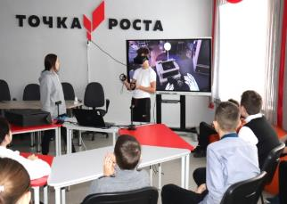
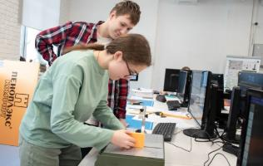
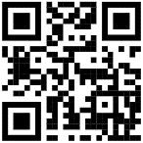
Дополнительное образование. Раскрытие талантов и способностей детей
Концепция развития дополнительного образования
В помощь педагогу
обеспечение интеграции дополнительного образования и общего образования
Ориентир спектра программ дополнительного образования – на цели социально-экономического развития муниципалитета, региона
100% центров «Точка роста» должны реализовывать программы дополнительного образования естественно-научной и технической направленности
Внедрение новых технологий обучения, в том числе в сфере креативных индустрий

Slide 15
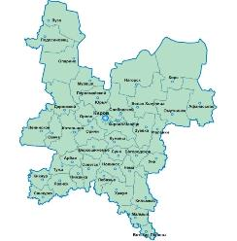
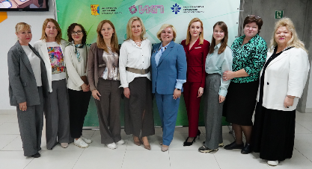
Равные возможности: дети с ОВЗ и инвалидностью
22 ресурсных центра на базе образовательных организаций для обучающихся с ОВЗ
Взаимообучение
В 2026-2027 учебном году продолжится реализация регионального проекта «Взаимообучение образовательных организаций, реализующих АООП и Ресурсных центров по оказанию методической помощи образовательным организациям, реализующим инклюзивное образование»
Направления работы:
консультирование
проведение просветительских мероприятий
тренинги
оказание методической помощи
взаимодействие
с родителями
ВАЖНО! Задача всех образовательных организаций - включиться в реализацию проекта

Slide 16
Психолого-педагогическое сопровождение: новые вызовы
Концепция развития системы психолого-педагогической помощи до 2030 года
Приоритетные задачи
психологическое сопровождение участников СВО и их семей: владение методами работы с посттравматическими стрессовыми расстройствами, горем и кризисными состояниями.
профилактика деструктивного поведения: системная работа по предотвращению школьной травли, мониторинг признаков неблагополучия, суицидальных попыток, вовлечения молодежи в экстремистские сообщества.
психологическое просвещение родителей: реализация программ по укреплению традиционных семейных ценностей и бесконфликтному воспитанию
создание единого психологического пространства
доступность и высокое качество социально-психологической помощи всем участникам образовательных отношений
Обеспеченность кадрами
программа профессиональной переподготовки «Психолого-педагогическое образование»
курсы повышения квалификации

Slide 17
Адресное сопровождение педагогов
Участие в Конкурсе «учитель года кировской области»
Участие в Конкурсе им. А.Н. тепляшиной
Луза
Луза
Подосиновец
Подосиновец
Опарино
Опарино
Мураши
Нагорск
Кирс
Мураши
Нагорск
Кирс
Юрья
Юрья
Даровский
Слободской
Белая Холуница
Афанасьево
Даровский
Белая Холуница
Орлов
Киров
Омутнинск
Слободской
Омутнинск
Афанасьево
Орлов
Киров
Ленинское
Свеча
Котельнич
Оричи
Кирово-Чепецк
Зуевка
Ленинское
Свеча
Котельнич
Оричи
Кирово-Чепецк
Зуевка
Фаленки
Фаленки
Кумены
Кумены
Верхошижемье
Суна
Богородское
Верхошижемье
Суна
Богородское
Тужа
Арбаж
Уни
Тужа
Арбаж
Уни
Советск
Нолинск
Нема
г. Киров
Советск
Нолинск
Нема
г. Киров
Кикнур
Пижанка
Лебяжье
г. Кирово-Чепецк
Кикнур
Пижанка
Лебяжье
Яранск
Яранск
г. Кирово-Чепецк
Санчурск
Уржум
г. В. Поляны
Санчурск
Уржум
г. В. Поляны
Кильмезь
Кильмезь
г. Котельнич
г. Котельнич
ежегодно есть участники
Малмыж
г. Слободской
ежегодно есть участники
г. Слободской
участники не каждый год
ЗАТО Первомайский
участники не каждый год
Малмыж
Вятские Поляны
за 5 лет ни одного участника
ЗАТО Первомайский
за 5 лет ни одного участника
Вятские Поляны

Slide 18
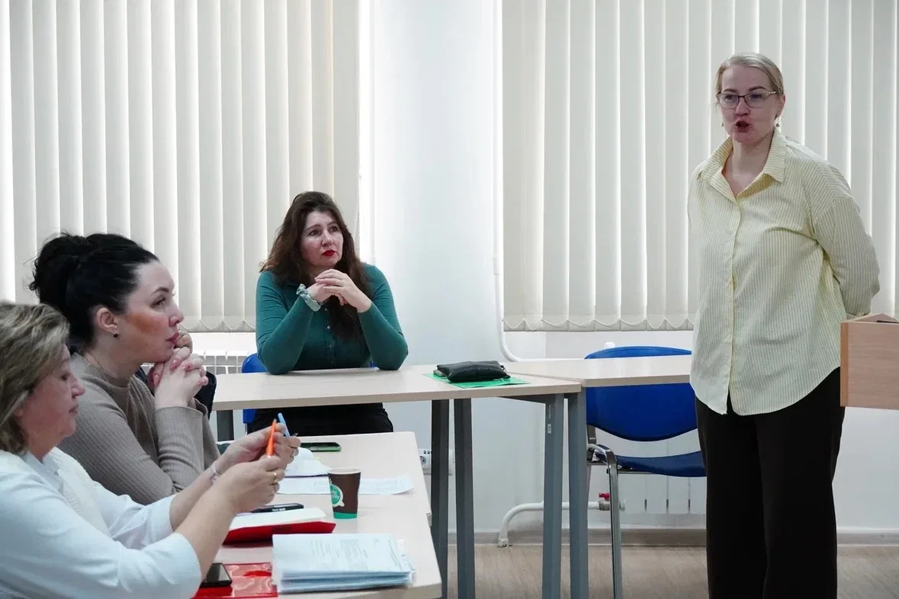
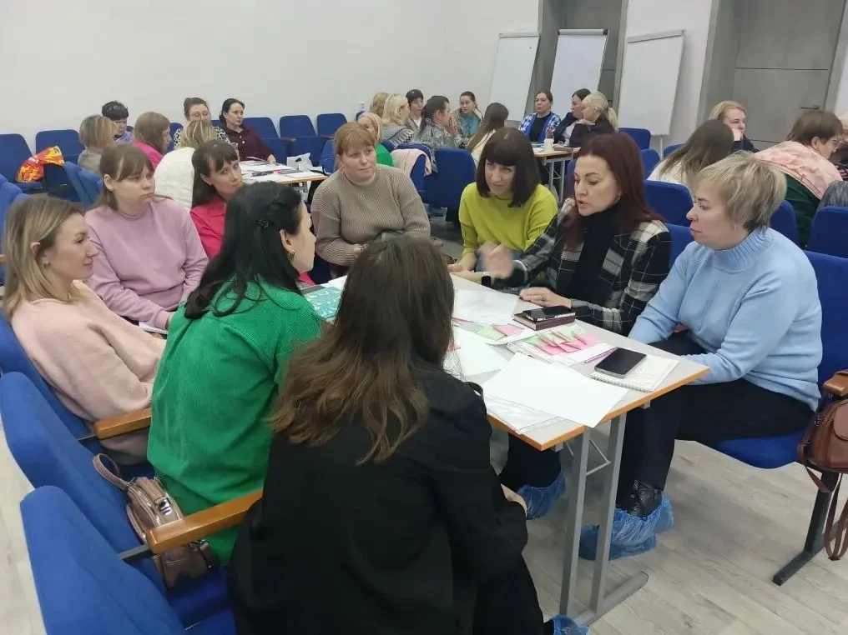

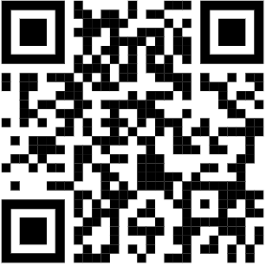
Снижение бюрократической нагрузки
проект «Эффективный регион»
дорожная карта
перечень организаций
соглашение с МФЦ
плановые показатели
2026 год – не менее 10% ОО
2030 год – 100% ОО
сформирован перечень из 83 ОО – участников проекта
региональный отраслевой центр компетенций проекта «Бережная школа»
Указ Президента РФ
«О дополнительных мерах поддержки учителей»
(от 20.07.2026 г. № 498)

Slide 19



С новым учебным годом, дорогие коллеги!
Пусть год принесет вам любознательных учеников, яркие открытия и профессиональные победы.
Пусть ваша энергия и талант зажгут новые звезды на небосклоне знаний!

